Slide 1



Temario
Presentación Técnica
Arquitectura del Sistema RHPro X2 RELEASE R3.
Seguridad
Modelo de Datos de: ADP, LIQ, Accidentes, Licencias, SyA, EyP, PdD
Explotación de Datos (Alertas, Querys Externos, Reporteador).
Instalación de RH Pro X2 RELEASE R3, Requerimientos de HW y SW
Adecuaciones, Cambios Legales, Mesa de Ayuda .
Notes:
TEmario

Slide 2





G e r e n c i a d e D e s a r r o l l o 2 0 1 0 A r q u i t e c t u r a , T e c n o l o g í a y M o d e l o d e D a t o s (ADP / LIQ / AUD) d e R H P r o X 2
Presentación Técnica
Fernando Favre - Consultor Técnico Sr
Notes:
Curso de Capacitación técnico en Arquitectura y modelo de datos de Explotación de la información.

Slide 3

Presentación Técnica
Arquitectura de RH Pro X2
Tecnología:
100% WEB (Sistema y Autogestión)
ASP .NET C# framework 3.5
ASP 3.0
VB 6.0
SQL Server 2005/2008
Oracle 10g/11g
Modelo de 3 Capas:.
Front-end (capa de presentación)
Business logic (capa de lógica de negocios)
Data Access (capa de accesos a Base de datos)
Notes:
Arquitectura de desarrollo de RH Pro X2 R3

Slide 4
Presentación Técnica
Requerimientos Previos
Conocimientos básicos de SQL estandar (queries, joins, ordenamiento, agrupaciones, subqueries)
Conocimientos básicos de Bases de Datos Relacionales (ERD, Tablas, campos, relaciones, indices, scripts)
Conocimientos básicos de Sistemas Operativo Servidor (Services, seguridad, registros de Windows, usuarios/grupos de perfiles)
Conocimientos de Internet Information Server (IIS, sitios web, directorios virtuales).
Conocimiento Básico de Programación (Interpretar código fuente ASP/VB, conexión a Base de Datos)
Notes:
Requisitos indispensables para aprovechar el curso.

Slide 5
Presentación Técnica
Arquitectura de RH Pro X2
Modelo de 3 Capas:
El front-end de la aplicación esta desarrollado en ASP.NET y ASP 3.0, esta capa de presentación fue programada siguiendo lineamientos específicos para la optimización de recursos por eso su look & feel minimalista.
El business logic (capa de lógica de negocios) esta desarrollado en Visual Basic 6.0
Esta capa esta manejada por un Application Server propietario, que es el encargado de disparar los diferentes procesos de Liquidación de Sueldos, procesos de Gestión de Tiempos, reportes de complejidad y/o volumen, etc. Se cuenta con Web Services desarrollados en .net para interfaces y SOA.
El data access es la capa de Base de Datos que brinda la versatilidad de contar con las siguientes opciones a la hora de utilizar un motor de Base de Datos: SQL Server, Oracle, DB2 (discontinuada) y Informix (discontinuada). No se utilizan SP específicos de cada Base
Notes:
Explicación de las 3 capas.

Slide 6
Presentación Técnica
Arquitectura RHPro X2
Requiere:
Servidor de Base Datos: MS SQL-Server 2005/2008. Oracle 9/10/11G. No requiere ser dedicado.
Servidor de Aplicación: W2003 ó W2008. No requiere ser dedicado.
Servidor de Web: W2003 ó W2008 con Microsoft IIS
PC’s con Acceso a través de Microsoft Internet Explorer 6/7/8 con LAN/WAN
Consultar el documento: RH Pro X2 - HardySoft 2010.pdf
Nota: Observar que todos los accesos a la aplicación son a través del Servidor Web desde un Navegador de Internet, lo cual implica que no se requiere ningún tipo de instalación en la PC que accede a RH Pro, sólo un Navegador con acceso al servidor WEB.
Notes:
Requerimientos generales, en detalle ver el PDF que esta en la WEB

Slide 7
Presentación Técnica
Arquitectura de RHPro X2
Notes:
Diagrama Macro de Capas de RH Pro

Slide 8
Presentación Técnica
Seguridad
Seguridad estándar:
Esta dada por un usuario en la BD (usuario físico) y un usuario en la aplicación (usuario lógico), no solo en tablas del RHPro existirá un usuario sino que también existirá un símil en el motor de la base de datos. El password que reside en la BD se encuentra encriptado. Esta seguridad permite la aplicación de políticas de cuenta sobre los usuarios lógicos definidos en la aplicación:
- Expiración de password en una cierta cantidad de días.
- Exigencia de cambio de password dada una cierta cantidad de días.
- Bloqueo de cuenta luego de una cierta cantidad de intentos.
- Bloqueo de cuenta luego de una cierta cantidad de días sin loguearse.
- Cambiar contraseña al primer logueo.
- Longitud mínima de password.
- Recordad una cierta cantidad de passwords históricas.
- Bloqueo de cuenta por administrador del sistema.
También permite ofuscación de passwords para evitar el acceso desde afuera de la aplicación RHPro (como por ejemplo desde un Excel).
Notes:
Seguridad propia de la aplicación e independiente del entorno.

Slide 9
Presentación Técnica
Seguridad
Seguridad integrada de Windows:
Integra las tres capas del sistema con Active Directory.
Los usuarios físicos son los del Active Directory mientras que los usuarios lógicos de RHPro solo guardan el iduser y no la password ya que la administración completa de políticas de cuenta del usuario se realiza a través del sistema operativo.
En Active Directory se puede definir un grupo de acceso a RHPro y asociar el mismo al motor de base de datos, de manera tal que cada usuario nuevo de RHPro solo se debe dar de alta lógicamente en el sistema y agregarlo al grupo de Active Directory, simplificando el mantenimiento de usuarios.
El usuario RHPro accede al sistema sin tener que loguearse al mismo ya que toma las credenciales de red.
Scope de seguridad integrada de Windows: Motor SQL-SERVER
Notes:
Existe una Seguridad integrada adicional, liberada en MAYO de 2010 para NOVELL.

Slide 10
Presentación Técnica
Seguridad
Seguridad Interna:
El sistema permite aplicar seguridad por Menúes, submenúes y botones de las páginas del sistema a través de Perfiles de usuarios
Se puede configurar accesos por Menúes, submenúes y botones de las páginas del sistema a través de Perfiles de usuarios en rangos de fechas, horas, periodos etc. Un USUARIO puede tomar mas de un PERFIL.
Se puede configurar Roles de la Base de Datos desde la Aplicación para limitar el acceso a determinadas tablas. Existe una pre-configuración inicial recomendada.
Se puede configurar Restricciones por Grupos de opciones de menu para permitir/limitar accesos en rangos de fechas u horas.
El sistema tiene seguridad por Empleados, se define a nivel de vista de BD que estructuras del empleados pueden ser vistas por el usuario, lo que restringe el universo de empleados que puede ver un usuario en todo el sistema (Consultar Manual RHPro – Seguridad y Auditoria).
Para Autogestión (ESS) cada empleado tiene que tener asignado un usuario (documento DNI o CI etc) y un password que se encuentra encriptada en la DB.El sistema se conecta a la DB con un usuario fijo.
Notes:
Niveles de Seguridad

Slide 11
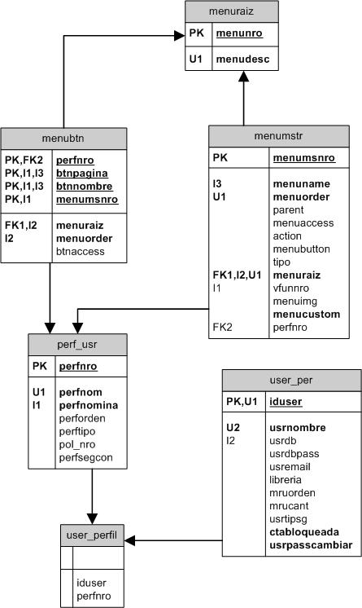
Presentación Técnica
Modelo de Datos - Seguridad x Menú
Notes:
ADP administra la Base de Datos de las personas. para lo cual se debe diseñar la Organización de la Compañía y todas las tablas de configuración necesarias.
Se gestionan todas las licencias y la Gestión Integral de Vacaciones.

Slide 12
Presentación Técnica
Nomenclatura
Nombre de Tabla: se encuentran tablas descriptivas como por ejemplo “empleado”, “familiar”, “banco” que indican a la entidad que representan, para las tablas nuevas se utiliza una nomenclatura para identificar las tablas de módulos especiales como por ejemplo “gti_registracion” las cuales están conformadas por 3 letras del modulo al que pertenecen (GTI) y el nombre de la entidad a la cual describe, xxx_nombretabla. Para el caso de las tablas de reportes, se utiliza el prefijo “rep_” para anteponer al nombre del reporte, ejemplo rep_sijp. Las tablas de relaciones se concatenan los nombres de ambas tablas separada por “_” ejemplo: “pue_riesgo” relación entre la tabla puesto y la tabla riesgo.
Nombre de Campo: prefijo de la tabla más caracteres descriptivos, ejemplo tabla “empleado”, campo “empfechaalta”, formato: xxxnombrecampo
Nombre de Vista: prefijo “V_” mas el nombre de la tabla, ejemplo: v_empleado, v_postulante.
Notes:
Otras de las columnas vertebrales de la base de datos de ADP y que se utilizan en TODO RH Pro.

Slide 13
Presentación Técnica
Nomenclatura
Nombre de Campo Clave Primaria : prefijo de la tabla más “nro”, ejemplo: tabla “tercero”, campo “ternro”
Nombre de Campo Descripción : para los campos de descripción abreviada prefijo de la tabla más “desabr”, ejemplo: tabla “puesto”, campo “puedesabr”, para los campos de descripción extendida prefijo de la tabla más “desext”, ejemplo: tabla “puesto”, campo “puedesext”, etc.
Nombre de Campo Clave Externa: preserva el nombre del campo de la tabla de clave origen ejemplo: la tabla “estructura” contiene el campo “tenro” que representa la clave primaria de la tabla “tipoestructura”, salvo en los casos de “tercero” donde preserva el nombre de la tabla, ej: en la tabla “familiar”, el campo tercero que refleja el empleado no se denomina “ternro” sino “empleado”
Notes:
Otras de las columnas vertebrales de la base de datos de ADP y que se utilizan en TODO RH Pro.

Slide 14
Presentación Técnica
Nomenclatura
Nombre de Campo Clave Primaria : prefijo de la tabla más “nro”, ejemplo: tabla “tercero”, campo “ternro”
Nombre de Campo Descripción : para los campos de descripción abreviada prefijo de la tabla más “desabr”, ejemplo: tabla “puesto”, campo “puedesabr”, para los campos de descripción extendida prefijo de la tabla más “desext”, ejemplo: tabla “puesto”, campo “puedesext”, etc.
Nombre de Campo Clave Externa: preserva el nombre del campo de la tabla de clave origen ejemplo: la tabla “estructura” contiene el campo “tenro” que representa la clave primaria de la tabla “tipoestructura”, salvo en los casos de “tercero” donde preserva el nombre de la tabla, ej: en la tabla “familiar”, el campo tercero que refleja el empleado no se denomina “ternro” sino “empleado”
Notes:
Otras de las columnas vertebrales de la base de datos de ADP y que se utilizan en TODO RH Pro.

Slide 15
Presentación Técnica
Nomenclatura
Nombre de Índices: caracteres descriptivos
Nombre de Foreing key : prefijo “fk_” mas caracteres descriptivos
Nombre de Contraint: prefijo “ck_” mas caracteres descriptivos
Nombre de Store Procedures: prefijo “spr_” mas el nombre descriptivo
Las tablas planas contienen los siguentes campos:
Clave primaria: xxxxxnro (integer autoincremental)
Descripción Abreviada: xxxxxdesabr (varchar de 60 caracteres)
Descripción Extendida: xxxxxdesext (varchar de 200 caracteres)
Código Externo : xxxxxcodext (varchar de 10 caracteres)
Los nombres de las tablas, campos, e índices no pueden superar los 18 caracteres de longitud
(restricción para Informix)
Notes:
Otras de las columnas vertebrales de la base de datos de ADP y que se utilizan en TODO RH Pro.

Slide 16
Presentación Técnica
Nomenclatura
Tabla | Descripción | Modulo | Configuración
Accion | acciones de Auditoria | Auditoría | Inicial
Empleado | Empleados | ADP | Datos
Concepto | Conceptos de liquidación | LIQ | Configuración
Gti_hisreg | Histórico de Registraciones | GTI | Histórico
gti_detturtemp | temporal para copiar turno | GTI | Temporal
RH Pro X2 - Tablas R3.xls
\\rhmaster\Rhpro-interno\Documentación RH Pro X2\Manuales de Entrenamiento Técnico X2\Modelo de Datos R3 - 2010
Notes:
Otras de las columnas vertebrales de la base de datos de ADP y que se utilizan en TODO RH Pro.

Slide 17
Presentación Técnica
Terceros
Los TERCEROS en RH Pro son todas las PERSONAS FÍSICAS y ENTIDADES JURÍDICAS dentro de la base de datos, las cuales se encuentran tipificadas por un “Tipo de Tercero”.
Los TERCEROS además de los datos identificatorios tienen los siguientes datos asociados:
Documentos
Notas
Domicilios
Códigos
Imágenes
Existen TERCEROS con un COMPLEMENTO especial que actúa como una relación IS-A donde se almacenan los atributos especiales, ejemplo:
Empleados
Familiares
Empresas
Sucursales
Bancos
Obra Sociales
ART
etc.
Notes:
Estructura de TERCEROS, una de las columnas vertebrales de la base de datos de ADP.

Slide 18
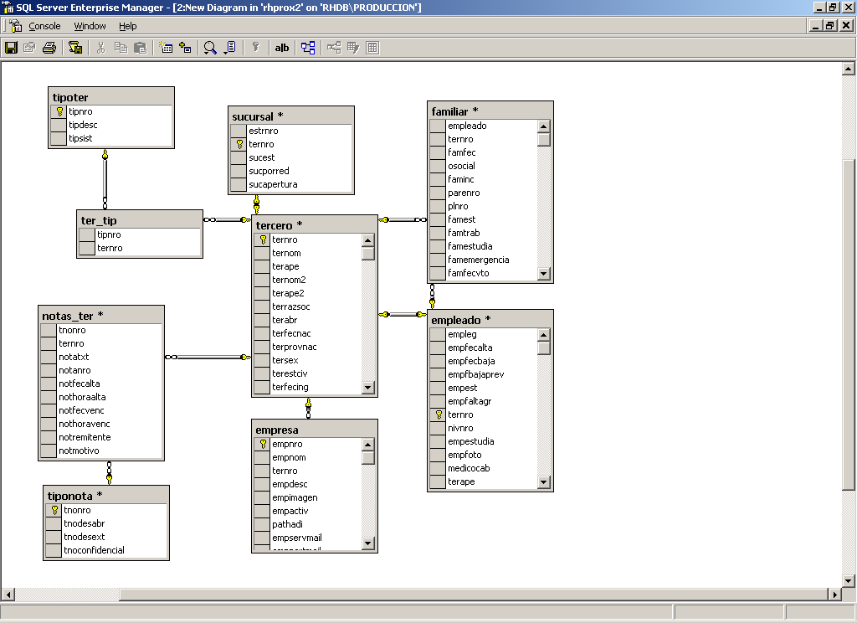
Presentación Técnica
Modelo de Datos - Terceros
Notes:
ADP administra la Base de Datos de las personas. para lo cual se debe diseñar la Organización de la Compañía y todas las tablas de configuración necesarias.
Se gestionan todas las licencias y la Gestión Integral de Vacaciones.

Slide 19
Presentación Técnica
Domicilios
El Modelo de DOMICILIOS y DOCUMENTOS es igual para todas las entidades que requieran tener un domicilio asociados, puede ser un TERCEROS u otra entidad.

Slide 20
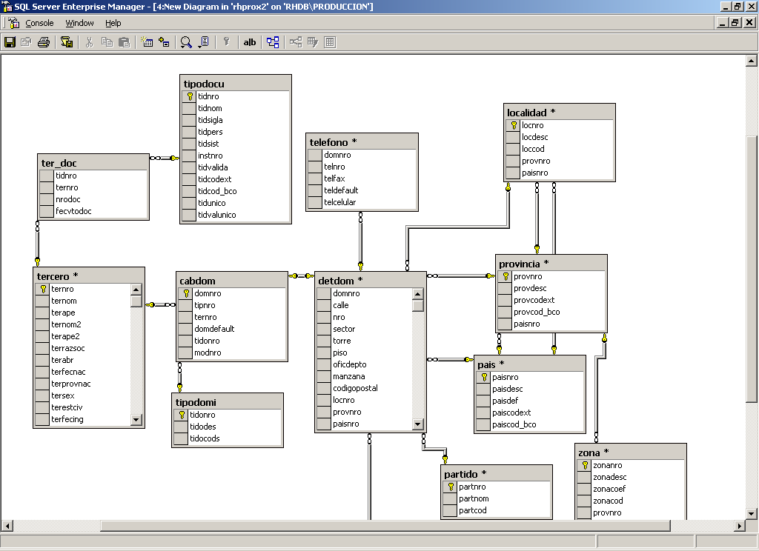
Presentación Técnica
Modelo de Datos - Domicilios y Documentos
Notes:
DER de los Domicilios y Documentos

Slide 21
Presentación Técnica
Etiquetas de Domicilios
Etiquetas de Domicilios por País:
Los Tablas de Domicilios son las mismas para todos los países, salvo que de acuerdo al país se configuran “Etiquetas” para los diferentes domicilios de forma tal de reflejar los usos y costumbres locales. A continuación mostramos las etiquetas utilizadas:
Tabla -> Provincia Localidad Partido Zona
Argentina: “Provincia” “Localidad” “Partido” “Zona”
Chile: “Región” “Ciudad/Pueblo” “Comuna” “ ”
Uruguay: “Departamento” “Ciudad” “ ” “ ”
Colombia: “Departamento” “Ciudad” “ ” “ ”
Notes:
Explicación de como las etiquetas de las tablas se ajustan por país.

Slide 22
Presentación Técnica
Estructuras
El Modelo de ESTRUCTURAS permite diseñar en forma dinámica la ESTRUCTURA ORGANIZACIONAL de la implementación. Existen estructuras “bien conocidas” que tienen complementos especiales como una relación IS-A y estructuras que son TERCEROS.
Estructuras “Bien Conocidas”:
Empresas, Sucursales, Puestos, Bancos, Obra Sociales, ART, etc.
Estructuras que son Terceros:
Empresas, Sucursales, Bancos, Obra Sociales, ART, etc.
Otras estructuras:
Centros de Costos, Gerencias y cualquier otra que se necesite crear.
La ASIGNACIÓN de estructuras a los empleados es HISTÓRICA y cualquier reporte solicitará la fecha a la cual se desea ver la asignación.
Notes:
Otras de las columnas vertebrales de la base de datos de ADP y que se utilizan en TODO RH Pro.

Slide 23
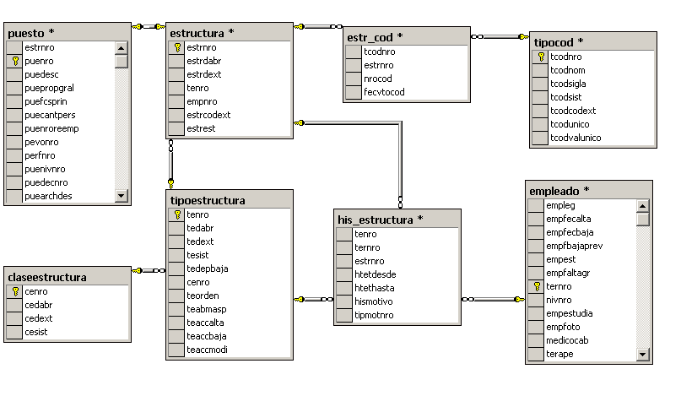
Presentación Técnica
Modelo de Datos - Estructuras
Notes:
DER de estructuras y su asignación a los empleados.

Slide 24
Presentación Técnica
Cuentas Bancarias, Fases y Familiares
Las CUENTAS BANCARIAS de acreditación determinar las posibles formas de pago para un empleado. La CUENTA de DEBIDO de la EMPRESA es una CUENTA BANCARIA pero asociada a la EMPRESA y no al EMPLEADO.
Las FASES son el registro histórico de ALTAS y BAJAS de los empleados en la Organización, en cada registro se considera que tipo de antigüedad se reconocerá. En caso de estar inactiva la fase existirá una CAUSA de BAJA.
Los FAMILIARES son TERCEROS que se asocian al EMPLEADO con un grado de parentesco, un TERCERO puede ser Empleado y Familiar, en ese caso el TERCERO será el mismo registro.
Notes:
Otras de las columnas vertebrales de la base de datos de ADP y que se utilizan en TODO RH Pro.

Slide 25
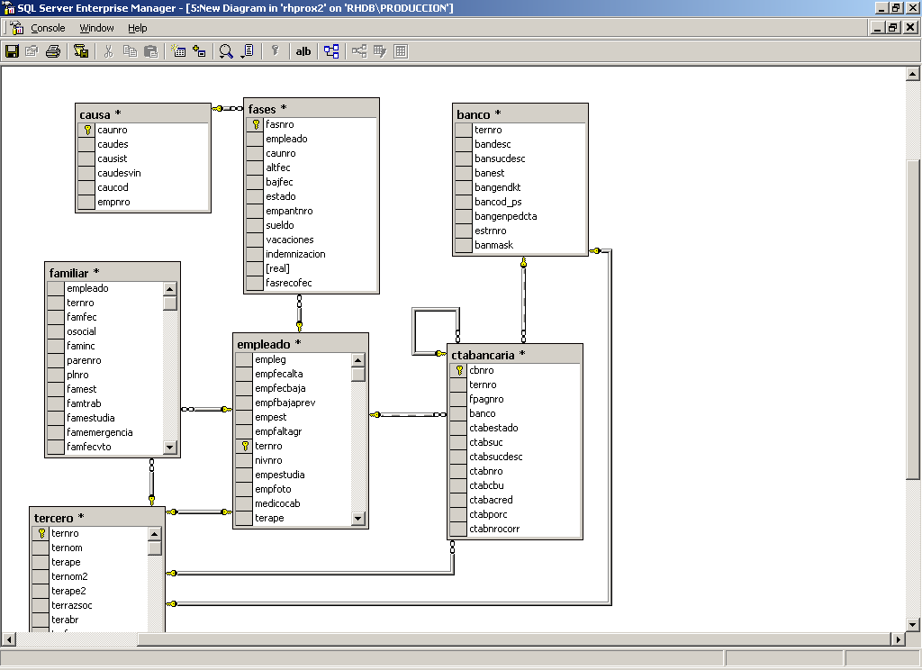
Presentación Técnica
Modelo de Datos - Cuentas, Fases y Familiares
Notes:
DER de estructuras y su asignación a los empleados.

Slide 26
Presentación Técnica
Conceptos y Acumuladores
Los PERIODOS de liquidación reflejan los meses y permiten definir las fechas desde/hasta, dentro de un Período se permiten crear TODOS los PROCESOS de liquidación necesarios. Los PROCESOS se califican con un MODELO DE PROCESO que determina los CONCEPTOS a EVALUAR durante el proceso de la liquidación
Conceptos: Se clasifican en TIPOS de CONCEPTOS, los primeros 5 están reservados para uso Interno, el resto son libres. El orden de procesamiento es: Tipo de conceptos y orden de cálculo del concepto.
Acumuladores: son la sumatoria de Conceptos. Se clasifican en TIPOS de ACUMULADORES
Acumuladores Mensuales: son los acumuladores tildados como MENSUALES.
Acumuladores Imponibles: son los acumuladores tildados como IMPONIBLES.
Notes:
Otras de las columnas vertebrales de la base de datos de ADP y que se utilizan en TODO RH Pro.

Slide 27
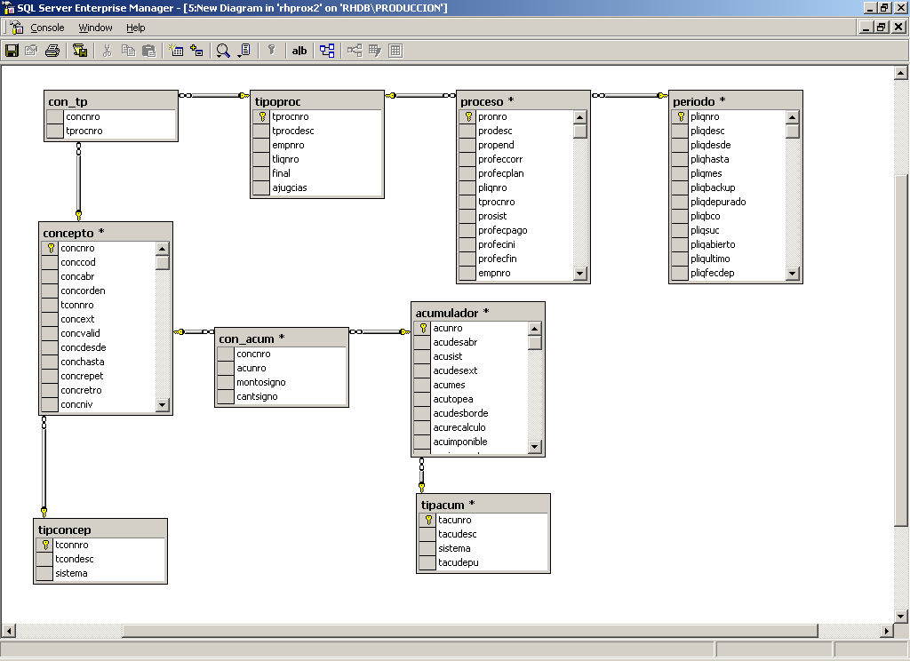
Presentación Técnica
Modelo de Datos - Conceptos y Acumuladores
Notes:
ADP administra la Base de Datos de las personas. para lo cual se debe diseñar la Organización de la Compañía y todas las tablas de configuración necesarias.
Se gestionan todas las licencias y la Gestión Integral de Vacaciones.

Slide 28
Presentación Técnica
Conceptos y Acumuladores
La Liquidación de Sueldos deja dos niveles de resultados: CONCEPTOS de detalle y ACUMULADORES de Resumen. Los ACUMULADORES tienen 2 niveles: por PROCESO de Liquidación y por PERIODO de Liquidación (resumen mensual). Adicionalmente para los acumuladores de Base imponible tienen tablas de apertura de base imponible por Tipo de Concepto
Conceptos: es el Detalle o Líneas del Recibo de Sueldo (Tabla DETLIQ). Hay imprimibles y no Imprimibles.
Acumuladores del Proceso: son los Acumulados del Recibo de Haberes (Neto, Bruto, etc.) Hay imprimibles y no Imprimibles (Tabla ACU_LIQ).
Acumuladores Mensuales: es el resumen mensual de los acumuladores por empleado. (Tabla ACU_MES)
Acumuladores Imponibles: es la apertura mensual de un acumulador imponible por empleado. Con apertura por Tipo de Concepto. En Argentina se utilizan 3: Sueldo, SAC y LAR. En Chile 1: Sueldo. (Tablas: IMPPROARG y IMPMESARG)
Notes:
Otras de las columnas vertebrales de la base de datos de ADP y que se utilizan en TODO RH Pro.

Slide 29
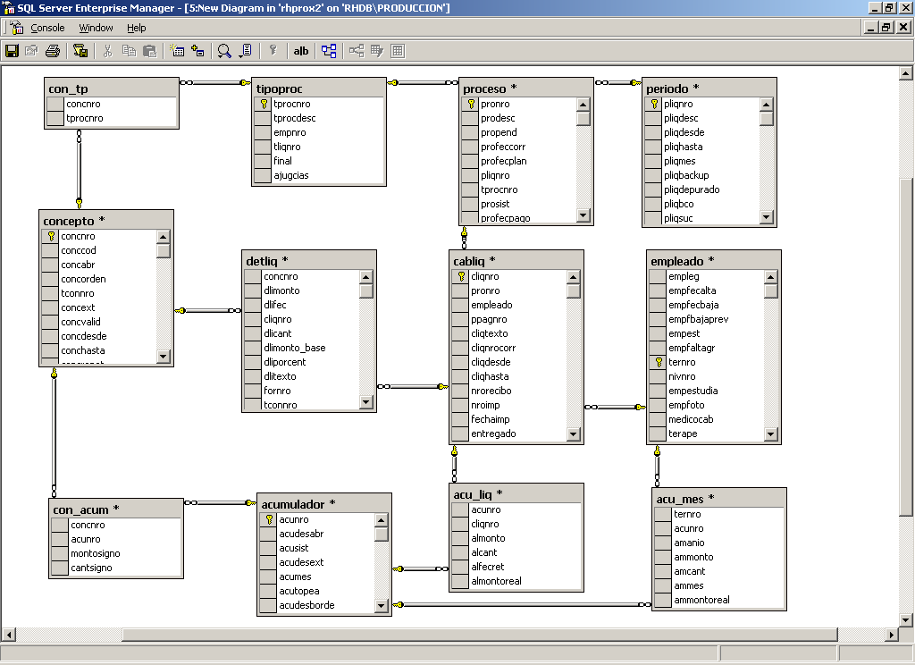
Presentación Técnica
Modelo de Datos - Procesos de Liquidación
Notes:
ADP administra la Base de Datos de las personas. para lo cual se debe diseñar la Organización de la Compañía y todas las tablas de configuración necesarias.
Se gestionan todas las licencias y la Gestión Integral de Vacaciones.

Slide 30
Presentación Técnica
Análisis de Liquidación
La TRAZA o Análisis Detallado de la liquidación guarda los resultados de cada uno de los parámetros y de la formula de cada CONCEPTO que se liquide o no, permitiendo hacer un “debugging” por concepto de cómo se llegó al resultado final.
Se recomienda NO utilizar el Análisis Detallado cuando se liquidan todos los empleados por el gran volumen que genera dicha tabla sobre al Base Datos. Es necesario planificar una depuración de la tabla TRAZA para optimizar el rendimiento de la Base Datos.
En el caso de ARGENTINA existen otras tablas de análisis para el concepto de GANANCIAS (tablas: TRAZA_GAN y TRAZA_GAN_ITEM_TOP) que se utilizan en reportes legales como el F.649
En el caso de CHILE, para Recalculo de Impuesto Único también se guarda un detalle del calculo realizado (tabla: IMPUNICAB) que es utilizado para reportes legales.
Notes:
Otras de las columnas vertebrales de la base de datos de ADP y que se utilizan en TODO RH Pro.

Slide 31
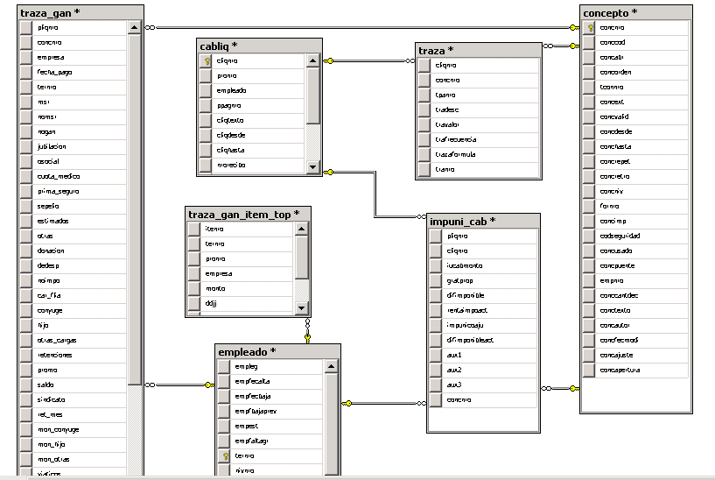
Presentación Técnica
Modelo de Datos - Análisis de Liquidación
Notes:
ADP administra la Base de Datos de las personas. para lo cual se debe diseñar la Organización de la Compañía y todas las tablas de configuración necesarias.
Se gestionan todas las licencias y la Gestión Integral de Vacaciones.

Slide 32
Presentación Técnica
Configuración de Conceptos
La configuración de los CONCEPTOS incluye una gran cantidad de tablas que no son visibles directamente sino a través del ASISTENTE de CONCEPTOS, es un NIVEL AVANZADO y del cual no se extraen datos, pero pueden brindar un mayor nivel de conocimiento de cómo funciona el Liquidador de Sueldos.
Modelos de Proceso: los conceptos se asocian a Modelos de Proceso en que se procesarán.
Acumuladores: los Conceptos se suman en Acumuladores.
Alance: los conceptos tiene un “gran IF” que es a que empleados se debe evaluar un concepto. El alcance puede ser: Global, Grupal x estructura o Individual por empleado.
Fórmula: el cálculo de un concepto esta determinado por la Fórmula, la Fórmula tiene PARAMETROS que deben ser resueltos en el concepto a nivel puede ser: Global, Grupal x estructura o Individual por empleado, en la resolución se debe indicar si se resuelve por NOVEDAD o con una BUSQUEDA AUTOMATICA (programa).
Novedades: pueden ser Globales, Grupales x estructura o Individual por empleado.
Búsquedas: con modelos de querys que buscan en diferentes lugares de la Base de datos
Notes:
Este SLIDE y el PROXIMOS son avanzados, evaluar si se deben presentar

Slide 33
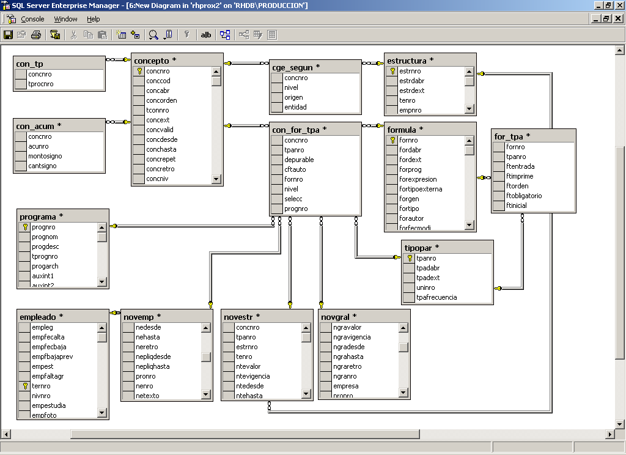
Presentación Técnica
Modelo de Datos - Configuración de Conceptos
Notes:
ADP administra la Base de Datos de las personas. para lo cual se debe diseñar la Organización de la Compañía y todas las tablas de configuración necesarias.
Se gestionan todas las licencias y la Gestión Integral de Vacaciones.

Slide 34
Presentación Técnica
Accidentes
Los ACCIDENTES de empleados se encuentran dentro de SO (Salud Ocupacional) y determinan las fechas del accidente el cual se vincula con una serie de tablas que lo califican, con las LICENCIAS de días perdidos por accidente y con las VISITAS MEDICAS que hayan generado registros para el mismo.
Notes:
Este SLIDE y el PROXIMOS son avanzados, evaluar si se deben presentar

Slide 35
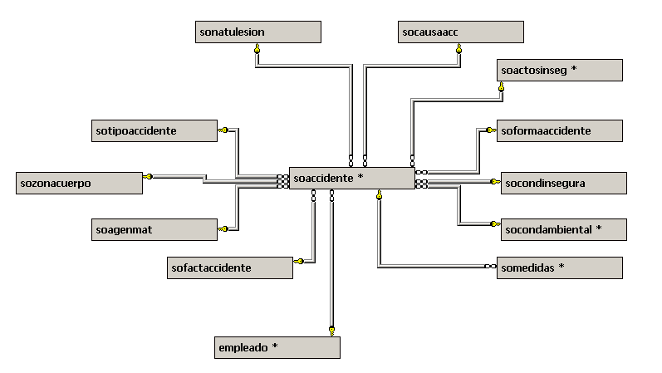
Presentación Técnica
Modelo de Datos - Accidentes
Notes:
ADP administra la Base de Datos de las personas. para lo cual se debe diseñar la Organización de la Compañía y todas las tablas de configuración necesarias.
Se gestionan todas las licencias y la Gestión Integral de Vacaciones.

Slide 36
Presentación Técnica
Licencias y Vacaciones
Las LICENCIAS de empleados se encuentran dentro de ADP (Administración de Personal y muy vinculadas a GTI (Gestión de Tiempos) y SO (Salud Ocupacional). Dentro de RH Pro X2 existen tipos de Licencias “bien conocidas” que tiene un trato especial y se podrán crear todos los tipos de licencias que se consideren necesarios.
Las licencias con trato especial son y con tablas complementarias especiales son:
Vacaciones
Enfermedad
Accidentes
Maternidad
Lactancia
Adicionalmente la GIV (Gestión Integral de Vacaciones) tiene un proceso especial que contempla:
Cuenta Corriente de Días Correspondientes por Período Vacacional
Pedidos de Vacaciones
Notificaciones
Cuenta Corriente de Días de Pago y Descuento de Vacaciones
Notes:
Este SLIDE y el PROXIMOS son avanzados, evaluar si se deben presentar

Slide 37
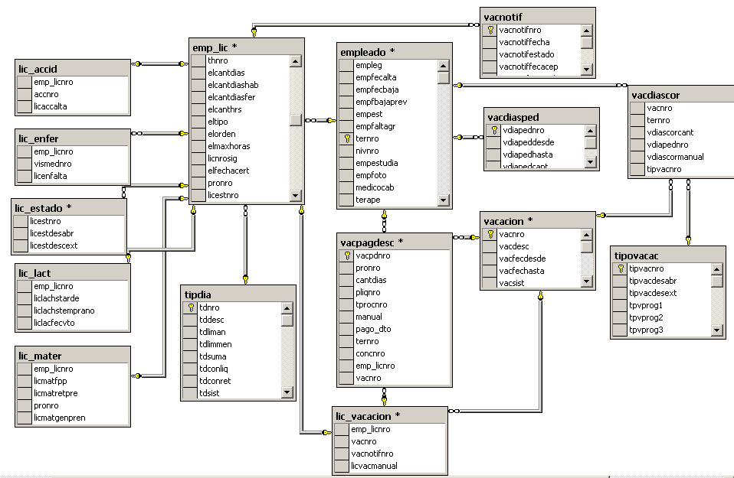
Presentación Técnica
Modelo de Datos - Licencias
Notes:
DER de Licencias con sus complementos y GIV

Slide 38
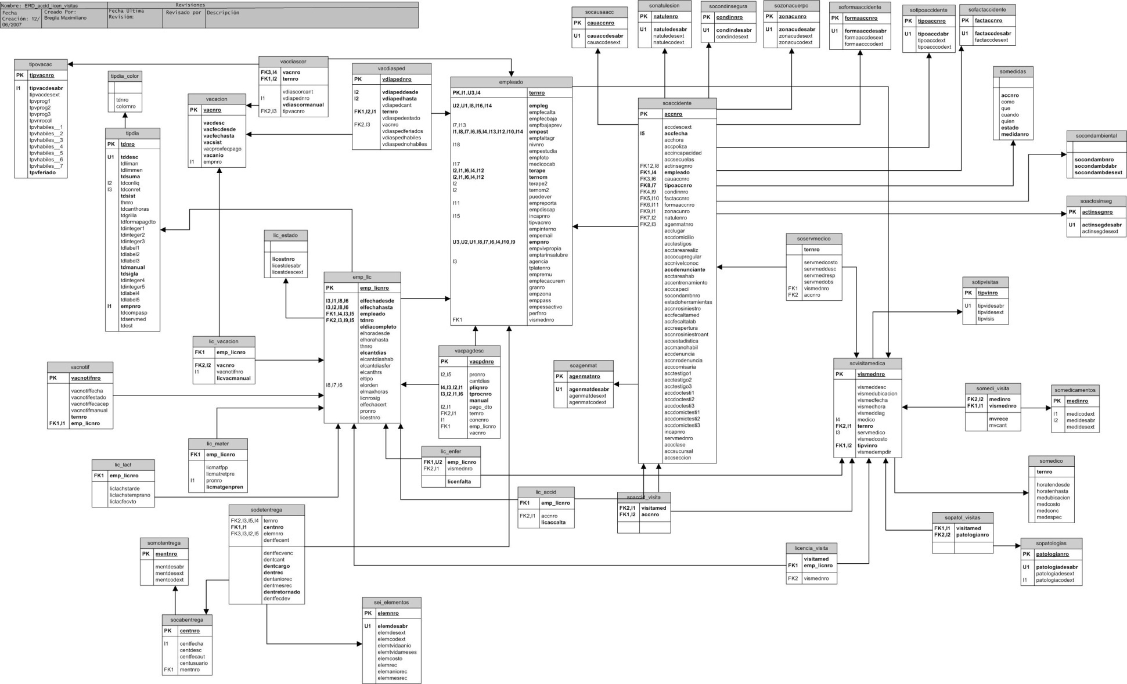
Presentación Técnica
Modelo de Datos - Licencias
Notes:
DER de Licencias con sus complementos y GIV

Slide 39
Presentación Técnica
Auditoria
La AUDITORIA en RH Pro contempla una configuración de ACCIONES a auditar que en caso de estar activas generan un LOG en la tabla de AUDITORIA a través de los TRIGGERS de la base de datos al llamar al STORE PROCEDURE provisto a tal fin.
Los Reportes de Auditoria son generados con el AppSrv con lo vual generan un reporte histórico.
En Caso de querer generar mas acciones de auditoría se debe agregar el registro y con el ID generado desde el TRIGGER correspondiente de la base de datos se debe invocar el STORE PROCEDURE con el ID de la ACCION creada.
Notes:
Este SLIDE y el PROXIMOS son avanzados, evaluar si se deben presentar

Slide 40
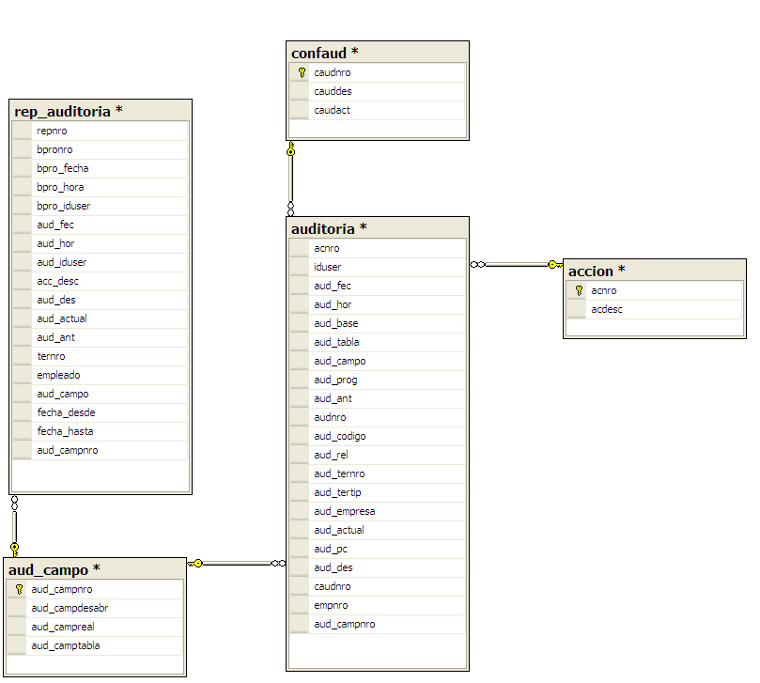
Presentación Técnica
Modelo de Datos - Auditoria
Notes:
DER de Licencias con sus complementos y GIV

Slide 41
Presentación Técnica
Empleos y Postulantes
Los POSTULANTES son TERCEROS y por lo tanto heredan toda la información, pero contienen datos específicos para la necesidad.
Cuando un POSTULANTE se incorpora se transforma en EMPLEADO, manteniendo el mismo TERCERO, agregando una relación como un nuevo TIPO DE TERCERO.
Se presenta un Segundo DER con todos lo vinculado a Estudios e Idiomas que aplica para Postulante y Empleado con:
Capacitación Formal
Capacitación Informal
Idiomas
NOTA: no se incluye en éste modelo todo el PROCESO de SELECCIÓN.
Notes:
Este SLIDE y el PROXIMOS son avanzados, evaluar si se deben presentar

Slide 42
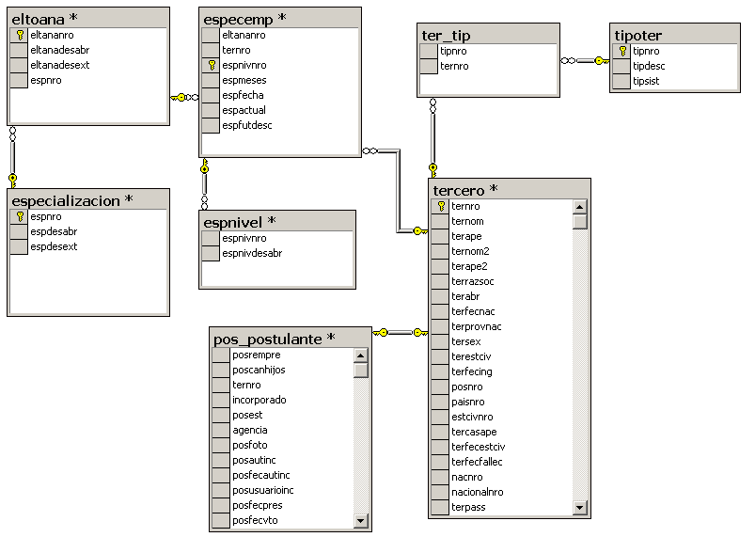
Presentación Técnica
Modelo de Datos - Postulantes
Notes:
DER de Licencias con sus complementos y GIV

Slide 43
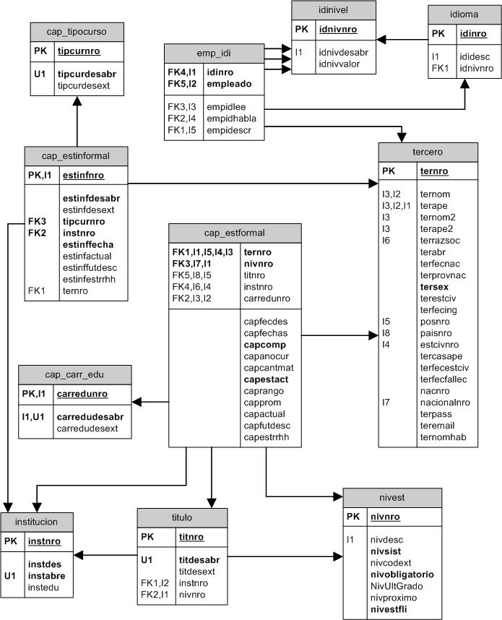
Presentación Técnica
Modelo de Datos – Estudios e Idiomas
Notes:
DER de Licencias con sus complementos y GIV

Slide 44
Presentación Técnica
Plan de Desarrollo
Plan de Desarrollo (PdD) identifica Sucesores (empleados) de POSICIONES CLAVE las cuales son ESTRUCTURAS de los TIPOS DE ESTRUCTURA habilitados por la POLITICA DE ALCANCE correspondiente.
Los TALENTOS son Empleados identificados y con un PLAN de ACCION asociado
A cada empleado se puede asociar una MATRIZ FODA, si es que ésta no esta tratada en Gestión del Desempeño (GdD)
Notes:
Este SLIDE y el PROXIMOS son avanzados, evaluar si se deben presentar

Slide 45
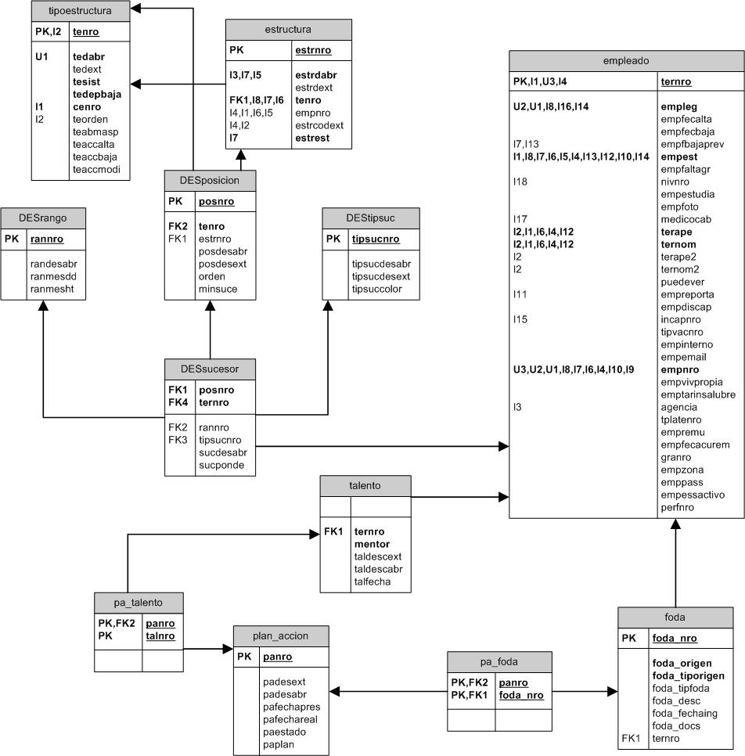
Presentación Técnica
Modelo de Datos – Plan de Desarrollo
Notes:
DER de Licencias con sus complementos y GIV

Slide 46

Presentación Técnica
Querys Externos
El usuario puede crear sus propios reportes (query) a realizar sobre una fuente de información o base de datos y luego exportar los datos generados a excel.
Query: debe realizar en el lenguaje SQL y teniendo conocimientos del Modelo de datos de RH Pro®.
Se debe designar la conexión a la fuente de datos definida con anterioridad o utilizar la conexión default del sistema.
Permite una vez creado el reporte armar la entrada en el menú para utilizar en la ventana de armado de menú del módulo de Supervisor y que quede guardado como un reporte estandar aplicando la seguridad de menú propia del sistema.
Notes:
ADP administra la Base de Datos de las personas. para lo cual se debe diseñar la Organización de la Compañía y todas las tablas de configuración necesarias.
Se gestionan todas las licencias y la Gestión Integral de Vacaciones.

Slide 47
Presentación Técnica
Alertas y Querys
Se deben definir para cada Alerta la consulta (query) a realizar sobre la fuente de información para evaluar la alerta
Query: debe realizar en el lenguaje SQL y teniendo conocimientos del Modelo de datos de RH Pro®. Si la consulta requiere configurar valores de tipo parámetros se utiliza la siguiente notación: @@<nombre de parámetro>@@.
Se debe designar la conexión a la fuente de datos definida con anterioridad.
Definir el Planificador, existen frecuencias de tipo: Diaria, Mensual, Semanal y Temporal (días)
Tipos de Notificaciones: Empleado, Estructuras, Supervisor, Usuario, Roles, Query Libre. Deben estar cargados los mails en Empleados/Usuarios y configurado el servidor de mail
Notes:
ADP administra la Base de Datos de las personas. para lo cual se debe diseñar la Organización de la Compañía y todas las tablas de configuración necesarias.
Se gestionan todas las licencias y la Gestión Integral de Vacaciones.

Slide 48
Presentación Técnica
Generador de Reportes de ADP
Beneficios:
Administración de los reportes, poder ejecutarlos en distintas oportunidades sin tener que crear de nuevo el reporte
Guardar los resultados y recuperarlos sin ejecutar el reporte. Exportar a Excel
Poder disponer de información de todos los módulos de RH Pro a través de campos
Campos: Son las unidades de información que el Usuario puede seleccionar para incorporar en los reportes. La creación de los mismos requiere de conocimientos avanzados del modelo de datos de RHPro.
Vistas: son agrupaciones de Campos por alguna condición particular, un usuario podría configurar sus Vistas con los campos precargados que tiene disponibles.
Búsquedas: búsquedas son reportes que se crearon, tienen una descripción y una vista asociada. Se pueden imprimir o sacar a Excel.
Notes:
Generador de Reportes del Módulo de ADP, se pueden hacer vistas a otras tablas.
SIEMPRE CON INNER JOIN.

Slide 49
Presentación Técnica
Generador de Reportes de LIQ
Beneficios:
Administración de los reportes, poder ejecutarlos en distintas oportunidades sin tener que crear de nuevo el reporte
Guardar los resultados y recuperarlos sin ejecutar el reporte. Exportar a Excel
Poder disponer de información de todos los módulos de RH Pro a través de campos
Campos: Son las unidades de información que el Usuario puede seleccionar para incorporar en los reportes. La creación de los mismos requiere de conocimientos avanzados del modelo de datos de RHPro.
Vistas: trabaja con una única vista que es la de Liquidación de Haberes.
Repotes: son reportes que se crearon, tienen una descripción y una vista asociada.
Columnas del Repote: son columnas configuradas para un reporte.
Históricos: son fotos de Ejecuciones realizadas del reporte
Notes:
Generador de Reportes del Módulo de LIQUIDACION

Slide 50
Presentación Técnica
Instalación de RH Pro X2 R3
Instalación Servidor de Base de Datos, Aplicación y Web
Instalación de fuentes de RH Pro X2 (copiar los fuentes al directorio destino en el Server)
Configuración de Servicios de Internet (Crear el sitio Web en el IIS y el directorio virtual rhprox2 y ess)
Configuración Regional del Sistema en el Servidor (formato de fecha, hora, punto como sep decimal)
Puesta en línea de Base de Datos - Sql Server (attach DB en el Motor de SQL, creación de usuarios, roles, permisos)
Conectividad entre la interfaz web y la base de datos (modificar lanzador.asp con la empresa y el archivo conn_db.inc con la conexión a la DB)
Notes:
Resumen de Instalación de RH Pro, ver documento de instalación que tiene 20 carillas.

Slide 51
Presentación Técnica
Instalación de RH Pro X2 R3
Instalación Servidor de Base de Datos, Aplicación y Web
Configuración de fuentes según el tipo de base de datos
Instalación de Servidor de Aplicaciones ( Instalar el Servidor de Aplicaciones como servicio de Windows)
Configuración de Servidor de Aplicaciones( Editar el archivo de configuración rhproappsrv.ini y procesos.ini)
Registración de DLL´s ( DLL para SMTP y DLL para chequeo de Sintaxis)
Permisos sobre filesystem donde esta instalado el sistema
Configuración de Directorios de Entrada, Salida y Archivos externos (tabla sistema)
Notes:
ADP administra la Base de Datos de las personas. para lo cual se debe diseñar la Organización de la Compañía y todas las tablas de configuración necesarias.
Se gestionan todas las licencias y la Gestión Integral de Vacaciones.

Slide 52
Presentación Técnica
Adecuaciones y Cambios Legales
Adecuaciones/Customization:
Las adecuaciones se identifican con la entrada en el Menú y se deben instalar en el directorio específico del Cliente para el módulo impactado. Cambios Legales:
Los cambios legales son avisados por email y se encuentran disponibles dentro de los Paths de www.rhpro.com para acceder se debe tener usuario de cliente.
Mesa de Ayuda:
Existe un procedimiento de atención en el cual el cliente debe aplicar, antes de la apertura del CASO, el Check list correspondiente (disponible en la ayuda de RH Pro X2)
Notes:
ADP administra la Base de Datos de las personas. para lo cual se debe diseñar la Organización de la Compañía y todas las tablas de configuración necesarias.
Se gestionan todas las licencias y la Gestión Integral de Vacaciones.

Slide 53
Presentación Técnica
Mantenimiento
Mantenimiento Estándar Directo desde RH Pro:
Mesa de Ayuda de 9 a 18 Horas días hábiles de Argentina: telefónico ó Email con conexión remota a las instalaciones.
Entrega de actualizaciones legales vía Email y Web en tiempo y forma.
Acceso a las actualizaciones de Producto por cambios Funcionales y Tecnológicos
Conexión Remota (VPN, Remote DeskTop, etc).
Operación con CRM de Microsoft para seguimiento de CASOS con acceso vía Web a través del Sitio de www.rhpro.com.ar con usuario registrado.
Encuesta de Satisfacción al Cliente en forma semestral por una empresa independiente denominada: TNS Prognostics
Disponibilidad de Patch, Upgrade y Nuevas Versiones: consultar en
NO INCLUYE: Capacitación, Instalaciones, Adecuaciones, Soporte en Casa del Cliente, Carga de Datos, Configuraciones Nuevas ni Implementaciones de nuevos Módulos o ProductosMantenimiento
Estándar Indirecto por una Partner del País.
Existen niveles superiores de Mantenimiento:
Mantenimiento con SLA
Mantenimiento para Grandes Clientes
Notes:
Alcance del Mantenimiento Estándar Directo de RH Pro

Slide 54
Presentación Técnica
Trabajo Práctico
ADP
Listado de empleados. Mostrar Legajo, apellido, nombre, dirección (calle, nro, piso, dpto)
Listado de empleados por Sucursal. Mostrar legajo, apellido, nombre y Sucursal.
Listado de todos los empleados activos que cumplen años este mes. Mostrar legajo, apellido y nombre y fecha de Nacimiento.
LIQ
Listado de todos empleados que no tengan ninguna liquidacion en el mes. Mostrar legajo, apellido y nombre.
Listado de empleados que cobraron mas de $xxxx en este mes (mostrar Legajo, apellido, nombre, Sucursal, Puesto, Categoria).
EyP
Postulantes en estado activo ordenados por especialización y por nivel.
Listado de Empleado-Puesto-Especializaciones-nivel

Slide 55
Presentación Técnica
Aplicación
Querys Externos
Alertas
Indicadores

Slide 56
Presentación Técnica
Resolución Trabajo Práctico
ADP
Listado de empleados. Mostrar Legajo, apellido, nombre, dirección (calle, nro, piso, dpto)
SELECT empleado.empleg, tercero.terape, tercero.ternom, detdom.calle, detdom.nro, detdom.piso, detdom.oficdepto
from empleado
inner join tercero on tercero.ternro = empleado.ternro
inner join cabdom on tercero.ternro = cabdom.ternro AND cabdom.tipnro = 1
inner JOIN detdom ON cabdom.domnro = detdom.domnro
where empleado.empest = -1
2) Listado de empleados por Sucursal. Mostrar legajo, apellido, nombre y Sucursal.
SELECT empleado.empleg, tercero.terape, tercero.ternom, estructura.estrdabr
from empleado
inner join tercero on tercero.ternro = empleado.ternro
inner JOIN his_estructura ON tercero.ternro = his_estructura.ternro and his_estructura.tenro = 1
inner join estructura on his_estructura.estrnro = estructura.estrnro
where empleado.empest = -1
and his_estructura.htetdesde <= getdate() and (his_estructura.htethasta >= GETDATE()
OR his_estructura.htethasta IS null) order by estructura.estrdabr, empleado.empleg
3) Listado de todos los empleados activos que cumplen años este mes. Mostrar legajo, apellido y nombre y fecha de Nacimiento.
select e.empleg Legajo, e.terape Apellido, e.ternom Nombre, t.terfecnac FecNacimiento
from empleado e
inner join tercero t on e.ternro = t.ternro
where e.ternro = t.ternro and day(t.terfecnac) = day(getdate())
And month(t.terfecnac) = month(getdate()) and e.empest = -1

Slide 57
Presentación Técnica
Resolución Trabajo Práctico
LIQ
Listado de todos empleados que no tengan ninguna liquidacion en el mes. Mostrar legajo, apellido y nombre.
SELECT empleado.empleg, tercero.terape, tercero.ternom
from empleado
inner join tercero on tercero.ternro = empleado.ternro
where empleado.ternro
NOT IN (
SELECT cabliq.empleado from cabliq
inner join [proceso] on cabliq.pronro = proceso.pronro
inner join [periodo] on proceso.pliqnro = periodo.pliqnro and periodo.pliqanio = 2007 and periodo.pliqmes = 10
)
2) Listado de empleados que cobraron mas de $xxxx en este mes (mostrar Legajo, apellido, nombre, Sucursal, Puesto, Categoria)
SELECT empleado.empleg, tercero.terape, tercero.ternom, Acu_mes.ammonto Monto
from empleado
inner join tercero on tercero.ternro = empleado.ternro
inner join acu_mes ON tercero.ternro = acu_mes.ternro
where acu_mes.amanio = 2007 and acu_mes.ammes = 10
and acu_mes.acunro = 6 and acu_mes.ammonto >= 1500

Slide 58
Presentación Técnica
Resolución Trabajo Práctico
EyP
Postulantes en estado activo por especialización y por nivel.
select tercero.terape, tercero.ternom, tipodocu.tidsigla, ter_doc.nrodoc, especializacion.espdesabr Especializacion,
eltoana.eltanadesabr Elemento, espnivel.espnivdesabr
from pos_postulante
inner join tercero on tercero.ternro = pos_postulante.ternro
inner join ter_doc on tercero.ternro = ter_doc.ternro
inner join tipodocu on tipodocu.tidnro = ter_doc.tidnro
inner join especemp on especemp.ternro = tercero.ternro
inner join eltoana on eltoana.eltananro = especemp.eltananro
inner join especializacion on eltoana.espnro = especializacion.espnro
inner join espnivel on especemp.espnivnro = espnivel.espnivnro
where pos_postulante.posest = -1
Listado de Empleado-Puesto-Especializaciones-nivelç
select tercero.terape, tercero.ternom, tipodocu.tidsigla, ter_doc.nrodoc, especializacion.espdesabr Especializacion,
eltoana.eltanadesabr Elemento, espnivel.espnivdesabr
from empleado
inner join tercero on tercero.ternro = empleado.ternro
inner join ter_doc on tercero.ternro = ter_doc.ternro
inner join tipodocu on tipodocu.tidnro = ter_doc.tidnro
inner join especemp on especemp.ternro = tercero.ternro
inner join eltoana on eltoana.eltananro = especemp.eltananro
inner join especializacion on eltoana.espnro = especializacion.espnro
inner join espnivel on especemp.espnivnro = espnivel.espnivnro
where empleado.empest = -1
order by empleado.empleg, especializacion.espdesabr

Slide 59
Presentación Técnica
Muchas Gracias!
¿Preguntas? ¿Comentarios?
Gerencia de Desarrollo
RH Pro – Heidt & Asociados

